Slide 1

ตัวแปรชุดของตัวอักขระ
....String....

Slide 2
ตัวแปรชุดของตัวอักขระ
เป็นตัวแปรชุดของข้อมูลชนิด char เป็นการทำงานกับข้อมูลหลาย ๆ ตัวอักขระหรือข้อความที่เรียกว่า สตริง (String)
อักขระ
ชุดตัวอักขระ
‘A’
“Hello”
char key=‘A’;
char name[6]=“Hello”;
....String....

Slide 3
ตัวแปรชุดของตัวอักขระ
Basic of String in C Language
String ในภาษา C คือ Array ของ Character ที่นำมาสร้างเป็นข้อความ โดยArray ของ Character จะมี null Character(\0) เป็นตัวปิดท้ายข้อความ
char str [20]=“Initial Message”;
[0] | [1] |  |  | [4] |  |  |  |  | [9] |  |  |  |  | [14] | [15] |  |  |  | [19]
I | n | i | t | i | a | l |  | M | e | s | s | a | g | e | \0 | ? | ? | ? | ?
ข้อมูลที่อยู่หลัง null character(\0) จะถูกมองข้าม
ความยาวของข้อความคือ 15 ตัวอักษร
ที่มา: www.cs.su.ac.th/~tasanawa/cs517111/string.ppt

Slide 4
ทดลอง
#include<stdio.h>
main()
{
char month [10] = "January";
char *monthPtr = "January";
printf("%s\n",monthPtr);
printf("%s", month);
}
จะเกิดอะไรขึ้นถ้า color[7]

Slide 5

ตัวแปรชุดของตัวอักขระ
การใช้งานตัวแปรสตริง จะต้องการเตรียมพื้นที่ในการเก็บข้อความเผื่อไว้หนึ่งตำแหน่งเสมอ เช่น หากต้องการประกาศตัวแปรเพื่อเก็บข้อความว่า “Mickey Mouse” จะต้องจองพื้นที่เท่ากับจำนวนตัวอักขระที่มีและบวกไปด้วย 1 เสมอ
char name[13]=“Mickey Mouse”;
0 1 2 3 4 5 6 7 8 9 10 11 12
....String....

Slide 6
ตัวแปรชุดของตัวอักขระ
Basic of String in C Language
การประกาศตัวแปรและการกำหนดค่าให้กับ String หรือ Array ของ Character
String
char color[] = “blue”;
char color[] = {‘b’, ‘l’, ‘u’, ‘e’,‘\0’};
Array of char
char color[] = {‘b’, ‘l’, ‘u’, ‘e’};
ที่มา: www.cs.su.ac.th/~tasanawa/cs517111/string.ppt

Slide 7
ตัวแปรชุดของตัวอักขระ
กำหนดค่าเริ่มต้นให้กับตัวแปร String
กำหนดความยาวตัวอักษรใน String
char msg[10] = “Computer”;
char msg[10] = {‘C’,’o’,’m’,’p’,’u’,’t’,’e’,’r’,’\0’};
ไม่กำหนดความยาวของตัวอักษรใน String
char msg[ ] = “Computer”;
char *msg = “Computer";
char msg[ ] = {‘C’,’o’,’m’,’p’.’u’,’t’,’e’,’r’,’\0’};
ที่มา: www.cs.su.ac.th/~tasanawa/cs517111/string.ppt

Slide 8
ตัวแปรชุดของตัวอักขระ
Basic of String in C Language
การประกาศตัวแปร String ในรูปแบบชนิด char*
char month[] = “January”;
สร้าง array ขนาดเท่ากับข้อความที่กำหนดให้ (8ตัวอักขระ)
char *monthPtr = “January”;
สร้างตัวแปร pointer ที่ชี้ไปที่ string “January” ในหน่วยความจำ
ที่มา: www.cs.su.ac.th/~tasanawa/cs517111/string.ppt

Slide 9
char month[] = “January”;
[0] [1] [2] [3] [4] [5] [6] [7]
month =
J a n u a r y \0
*monthPtr
char *monthPtr = “January”;

Slide 10
ทดสอบความเข้าใจ
char str[ ]={'a','b','c','d,'\0'};
char *strPtr ;
char day[ ] = "Monday";
char *monthPtr = "January";
strPtr=str;
printf("%s\n",str); …….(1)
printf("%s\n",strPtr); …….(2)
printf("%c\n",*strPtr); …….(3)
printf("%d\n",*strPtr); …….(4)
printf("%s\n",monthPtr); …….(5)
printf("%s\n",day); …….(6)
//abcd
//abcd
//a
//97
//January
//Monday

Slide 11
char str[ ]={'a','b','c','d,'\0'};
char *strPtr ;
char day[ ] = "Monday";
char *monthPtr = "January";
strPtr=str;
printf("%s\n",str); //abcd
printf("%s\n",strPtr); //abcd
printf("%c\n",*strPtr); //a
printf("%d\n",*strPtr); //97
printf("%s\n",monthPtr); //January
printf("%s\n",day); //Monday
[0] [1] [2] [3] [4]
str =
a b c d \0
*strPtr

Slide 12
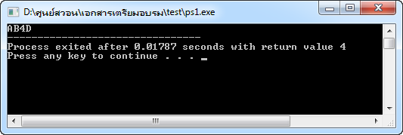
ตัวแปรชุดของตัวอักขระ
การอ้างตำแหน่ง string
[0] [1] [2] [3] [4]
#include <stdio.h>
#include <string.h>
main()
{
char name[ ]="ABCD";
char c='4';
name[2]=c;
printf("%s",name);
}
name =
A B C D \0
str[2] = c
[0] [1] [2] [3] [4]
name =
A B 4 D \0

Slide 13
ตัวแปรชุดของตัวอักขระ
การใช้ string ด้วยการประกาศแบบอะเรย์ char
i
#include<stdio.h>
main()
{
char str[ ]="ABCD";
int i=0;
while (str[i] != '\0')
{
printf("%c",str[i]);
++i;
}
}
[0] [1] [2] [3] [4]
str =
A B C D \0
สามารถเขียน while(str[i])
‘\0’มีค่ารหัสแอสกี้คือ 0
ที่มา: www.cs.su.ac.th/~tasanawa/cs517111/string.ppt

Slide 14
ตัวแปรชุดของตัวอักขระ
การแสดงการพิมพ์ string โดยใช้ตัวชี้(pointer)
#include<stdio.h>
main()
{
char *str="abcd";
while (*str != '\0')
{
printf("%c",*str);
++ str;
}
}
str =
a b c d \0
*strPtr
ที่มา: www.cs.su.ac.th/~tasanawa/cs517111/string.ppt

Slide 15
ทดสอบความเข้าใจ
ถ้าจะทำโจทย์เกี่ยวกับสตริง.....
โจทย์ ให้นักเรียนเขียนโปรแกรมรับข้อความ แล้วแสดงข้อความสลับตัวอักษร
ตัวอย่าง
รับข้อมูล ABCDEFG
แสดงผล GFEDCBA
สิ่งที่ต้องรู้มีอะไรบ้าง
1.การรับข้อมูล
2.การเข้าถึงแต่ละตำแหน่งของตัวอักขระ
3.การพิมพ์ย้อนกลับ

Slide 16
ตัวแปรชุดของตัวอักขระ
String Input Functions
scanf
scanf( “%s”, msg );
scanf จะอ่านค่าของสตริงที่ user ป้อนให้ไปเรื่อยๆ จนกว่า
จะได้รับค่า space, newline หรือ end-of-file character
ที่มา: www.cs.su.ac.th/~tasanawa/cs517111/string.ppt

Slide 17
ตัวแปรชุดของตัวอักขระ
ทดลองชุดทดสอบ
main()
{
}
char msg[5];
printf("Enter Message : ");
scanf("%s", msg);
printf("%s",msg);
ชุดทดสอบ
computer
Com puter
str4.c

Slide 18
ตัวแปรชุดของตัวอักขระ
ทำอย่างไรให้รับข้องมูลชุดทดสอบที่มีการเว้นวรรคได้
main()
{
}
char msg[5];
printf("Enter Message : ");
scanf("%s", msg);
printf("%s",msg);
ชุดทดสอบ
computer
Com puter
ใช้คำสั่ง gets() str4.c

Slide 19
ตัวแปรชุดของตัวอักขระ
String Input Functions
กรณีค่าสตริงที่อ่านมามีขนาดตัวอักษรยาวกว่าขนาดของตัวแปร array ที่จะจัดเก็บ จะเกิดผลอย่างไร
char msg[5];
printf(“Enter Message : “);
scanf(“%s”, msg);
printf("%s",msg);
?
จะอ่านจนกว่าจะเจอ \0

Slide 20
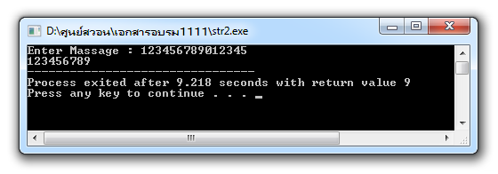
ตัวแปรชุดของตัวอักขระ
String Input Functions
การป้องกันไม่ให้อ่านค่าตัวอักษรเกินกว่าขนาดของสตริงที่กำหนด ทำได้โดยการระบุขนาดของตัวอักษรที่จะรับ
#include <stdio.h>
main()
{
char msg[5];
printf("Enter Massage : ");
scanf("%9s", msg);
printf("%s",msg);
}
str2.c

Slide 21
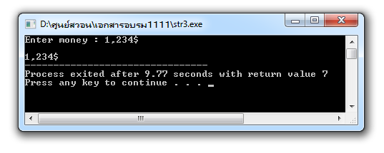
ตัวแปรชุดของตัวอักขระ
String Input Functions
Edit set ( %[…] ) คือ กลุ่มเครื่องหมายที่ใช้ในการกำหนดรูปแบบการอ่าน string โดย scanf จะเลือกอ่านตัวอักษรที่เหมือนกับตัวอักษรที่อยู่ใน […] ของ edit set เท่านั้น
ตย. การอ่านค่าเงิน สกุลดอลล่าร์ เท่านั้น
char msg[15];
printf(“Enter money : “);
scanf(“%9[1234567890,.$]s”,msg);
printf("%s",msg);
Enter money : 1.234$ str3.c

Slide 22
ทดสอบความเข้าใจ
ให้นักเรียนเขียนโปรแกรมรับข้อความ แล้วแสดงข้อความสลับตัวอักษร
ตัวอย่าง
รับข้อมูล ABCDEFG
แสดงผล GFEDCBA
สิ่งที่ต้องรู้มีอะไรบ้าง
1.คำสั่งรับข้อมูล
2.การเข้าถึงแต่ละตำแหน่งของตัวอักขระ
3.การพิมพ์ย้อนกลับ
#include<stdio.h>
main(){
char msg[10];
int i=0,j=0;
char str[10];
scanf("%s",msg);

Slide 23
แนวคิด
นับจำนวนของตัวอักษรเพื่อต้องการกำหนดตำแหน่งของตัวอักษรแต่ละตัว
i=0;
while (msg[i] != '\0')
++i;
นับจบ loop แรก  i มีค่าเท่ากับ7
0 1 2 3 4 5 6 7
A
B
C
D
E
F
G
\0
msg=

Slide 24
ทดสอบความเข้าใจ
ให้นักเรียนเขียนโปรแกรมรับข้อความ แล้วแสดงข้อความสลับตัวอักษร
ตัวอย่าง
รับข้อมูล ABCDEFG
แสดงผล GFEDCBA
สิ่งที่ต้องรู้มีอะไรบ้าง
1.คำสั่งรับข้อมูล
2.การเข้าถึงแต่ละตำแหน่งของตัวอักขระ
3.การพิมพ์ย้อนกลับ

Slide 25
แนวคิด
 i มีค่าเท่ากับ7
i =
0 1 2 3 4 5 6 7
A
B
C
D
E
F
G
\0
msg=
…

str[i-j-1]=msg[j];
j =
0 1 2 3 4 5 6 7
G
F
E
D
C
B
A
\0
str=
j=0

Slide 26
เฉลย
#include<stdio.h>
main(){
char msg[10];
int i=0, j=0;
char str[10];
scanf("%s", msg);
while (msg[i] != '\0')
++i;
while (j<i) {
str[i-j-1]=msg[j];
++j;
}
printf("\n%s",str);
}

Slide 27
โจทย์ ... นักเรียนเฉลย
ทดสอบความเข้าใจ
ให้นักเรียนเขียนโปรแกรมรับข้อความ แล้วเลือนข้อความไป 1 ตำแหน่งดังนี้
ตัวอย่าง
รับข้อมูล ABCDEFG
แสดงผล BCDEFGH
#include<stdio.h>
main(){
char msg[10];
int i=0,j=0;
char str[10];
scanf("%s",msg);
}

Slide 29
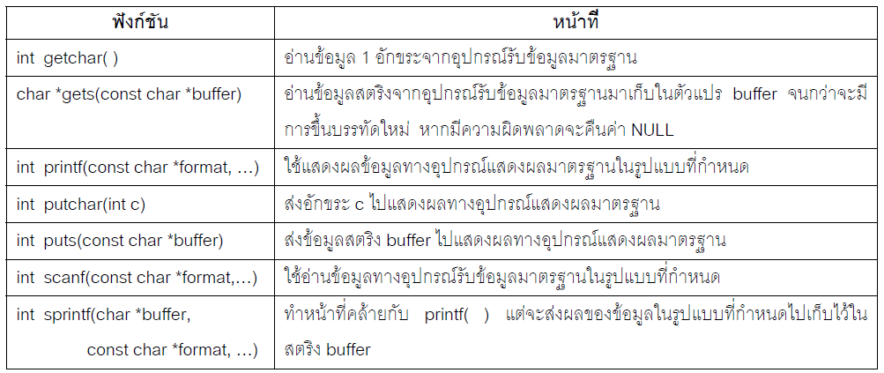
ตัวแปรชุดของตัวอักขระ
ฟังก์ชันเกี่ยวกับการรับและแสดงผลตัวอักขระ
- ฯลฯ -
ที่มา: www.cs.su.ac.th/~tasanawa/cs517111/string.ppt

Slide 30
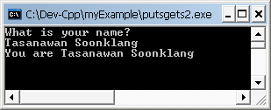
ตัวแปรชุดของตัวอักขระ
char *gets (char *s);
#include<stdio.h>
void main()
{
char name[20] = “”;
char question[20] = “What is your name?”;
puts(question);
gets(name);
printf(“You are %s\n”, name);
}
ที่มา: www.cs.su.ac.th/~tasanawa/cs517111/string.ppt

Slide 31
ตัวแปรชุดของตัวอักขระ
char *gets (char *s);
#include <stdio.h>
#include <string.h>
main()
{
char message[40];
char *msg=message;
printf("Enter message : ");
gets(msg);
printf("%s",msg);
}
การรับค่า string แบบใช้ pointer จำเป็นต้องมีการจองพื้นที่ในหน่วยความจำ
ที่มา: www.cs.su.ac.th/~tasanawa/cs517111/string.ppt

Slide 32
ตัวแปรชุดของตัวอักขระ
char *gets (char *s);
#include <stdio.h>
#include <string.h>
#include <malloc.h>
main()
{
char *msg;
msg =(char*) malloc(30*sizeof(char));
printf("Enter message : ");
gets(msg);
printf("%s",msg);
}
การรับค่า string แบบใช้ pointer จำเป็นต้องมีการจองพื้นที่ในหน่วยความจำ
ที่มา: www.cs.su.ac.th/~tasanawa/cs517111/string.ppt

Slide 33
ตัวแปรชุดของตัวอักขระ
int puts(const char *s)
#include <stdio.h>
main()
{
char pp[20]="Technology";
puts(pp);
}
การแสดงค่า string ด้วยคำสั่ง puts
ที่มา: www.cs.su.ac.th/~tasanawa/cs517111/string.ppt

Slide 34
จงเขียนโปรแกรม รับข้อมูลและแสดงผลข้อมูลต่อไปนี้
ตัวแปรชุดของตัวอักขระ
รับรหัส (Id) เป็นชนิดตัวเลข รับชื่อ (Name) เป็นชนิดข้อความ รับคะแนน (Score) แสดงผลดังนี้
Enter Id : 4
Enter Name : John Banna
Enter Score : 45
Id=4 Name=John Banna Score =45

Slide 35
ตัวแปรชุดของตัวอักขระ
#include <stdio.h>
main()
{
int Id,Score;
char Name[10];
printf("Enter :"); scanf("%d",&Id);
printf("Enter :"); gets(Name);
printf("Enter :"); scanf("%d",&Score);
printf("Id=%d Name=%s Score=%d",Id,Name,Score);
}

Slide 36
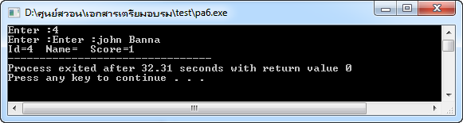
ตัวแปรชุดของตัวอักขระ
#include <stdio.h>
main()
{
int Id,Score;
char Name[10];
printf("Enter :"); scanf("%d",&Id);
printf("Enter :"); gets(Name);
printf("Enter :"); scanf("%d",&Score);
printf("Id=%d Name=%s Score=%d",Id,Name,Score);
}
เกิดปัญหาในการรับข้อมูลเนื่องจาก
ความสับสนในการรับข้อมูลของแป้นพิมพ์

Slide 37
ตัวแปรชุดของตัวอักขระ
การรับข้อมูล String ใน c มักจะพบปัญหา กรณีที่ข้อมูลที่รับเข้ามีการผสมทั้งข้อมูลชนิดตัวเลข และข้อความ
การป้องกันปัญหาดังกล่าวควรมีการสั่งล้างบัฟเฟอร์ของแป้นพิมพ์ก่อนการสั่งรับข้อมูล string

Slide 38
ตัวแปรชุดของตัวอักขระ
การสั่งล้างบัฟเฟอร์ของแป้นพิมพ์
rewind(stdin); หรือ flush(stdin);
การใช้งาน
จะใช้ก่อนคำสั่ง gets() หรือคำสั่ง scanf()

Slide 39
#include <stdio.h>
main()
{
int Id,Score;
char Name[10];
printf("Enter :"); scanf("%d",&Id);
rewind(stdin);
printf("Enter :"); gets(Name);
printf("Enter :"); scanf("%d",&Score);
printf("Id=%d Name=%s Score=%d",Id,Name,Score);
}
0 1 … n
0 1 … n
4 \n …
…
ตัวชี้ไบต์ปัจจุบัน
หลังจากป้อนค่า 4 แล้วกด Enter
ตัวชี้ไบต์ปัจจุบัน
หลังจาก rewind(stdin);

Slide 40
ตัวแปรชุดของตัวอักขระ
#include <string.h>
ศึกษาเพิ่มเติมได้จากเว็บไซต์…….
https://www.tutorialspoint.com/c_standard_library/string_h.htm
หรือ ใช้คีย์เวิร์ด string c เลือก C Library <string.h>
ที่มา: www.cs.su.ac.th/~tasanawa/cs517111/string.ppt

Slide 41
ตัวแปรชุดของตัวอักขระ
ฟังก์ชันเกี่ยวกับตัวอักขระ
#include <string.h>
การหาความยาว strlen()
การคัดลอก strcpy() strncpy()
การเพิ่ม String strcat()
การเปรียบเทียบ strcmp() strncmp()
การค้นหาใน String strchr() strrchr()
strpbrk() strstr() strtok()
ที่มา: www.cs.su.ac.th/~tasanawa/cs517111/string.ppt

Slide 42
ตัวแปรชุดของตัวอักขระ
String Length
int strlen( const char string[] );
strlen คืนค่า ขนาดความยาวของสตริง หรือ จำนวนตัวอักษรในสตริง ไม่นับรวม null character
ถ้าสตริงไม่มีตัวอักษรเลย จะคืนค่าศูนย์
ที่มา: www.cs.su.ac.th/~tasanawa/cs517111/string.ppt

Slide 43
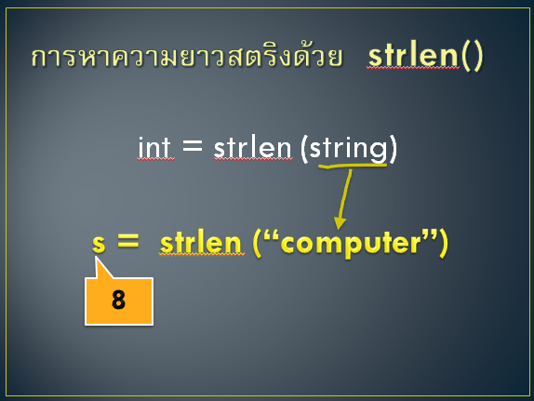

Slide 44
ตัวแปรชุดของตัวอักขระ
String Length
#include <stdio.h>
#include <string.h>
main() {
char name [256];
int s;
gets(name);
s=strlen(name);
printf("%s = %d", name, s);
}
ผลลัพธ์ที่ได้
computer
computer=8
ที่มา: www.cs.su.ac.th/~tasanawa/cs517111/string.ppt

Slide 45
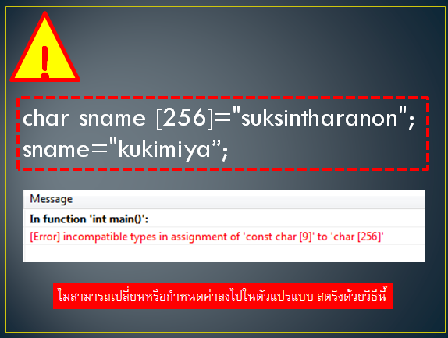

Slide 46
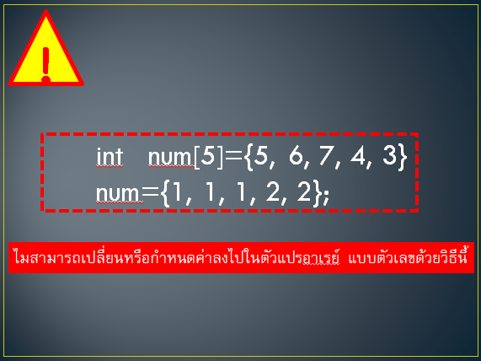

Slide 47
ตัวแปรชุดของตัวอักขระ
ทดสอบโปรแกรม
#include <stdio.h>
#include <string.h>
main()
{
char str1[ ]= ”computer”;
char str2[12];
str2 = str1;
str2 = “computer”;
printf("%s\n",str1);
puts(str2);
}
ที่มา: www.cs.su.ac.th/~tasanawa/cs517111/string.ppt

Slide 48

ตัวแปรชุดของตัวอักขระ
String Copy
char str1[10]=“Computer”;
char str2[30];
str2=str1;
str2=“Computer”;
ไม่สามารถกำหนดค่าของตัวแปร String… ...ส่งแก่ตัวแปรตัวอื่นได้ ... หากต้องการใช้งานในลักษณะนี้จริงจะต้องใช้ฟังก์ชันมาช่วยในการคัดลอก
ที่มา: www.cs.su.ac.th/~tasanawa/cs517111/string.ppt

Slide 49
ตัวแปรชุดของตัวอักขระ
ฟังก์ชันเกี่ยวกับตัวอักขระ
#include <string.h>
การหาความยาว strlen()
การคัดลอก strcpy() strncpy()
การเพิ่ม String strcat()
การเปรียบเทียบ strcmp() strncmp()
การค้นหาใน String strchr() strrchr()
strpbrk() strstr() strtok()
ที่มา: www.cs.su.ac.th/~tasanawa/cs517111/string.ppt

Slide 50
ตัวแปรชุดของตัวอักขระ
String Copy
char *strcpy( char *Destination, const char *Source);
การ Copy จะเป็นการ copy ตัวอักษรในสตริงตั้งแต่ตัวแรกไปเรื่อยๆ จนกว่าจะพบ ‘/0’ จึงหยุด ทำการ copy
ที่มา: www.cs.su.ac.th/~tasanawa/cs517111/string.ppt

Slide 51
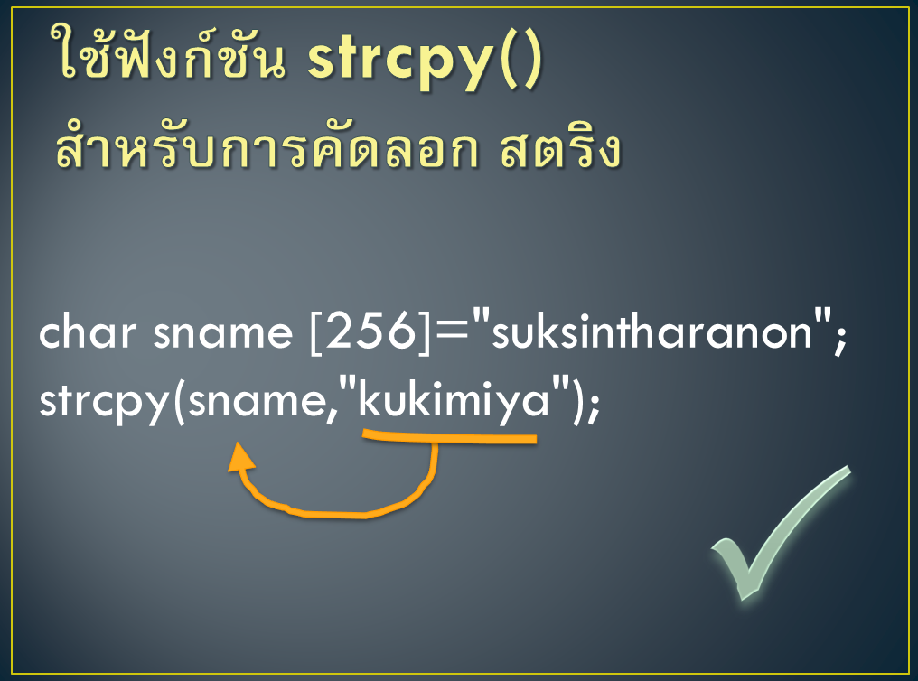

Slide 52
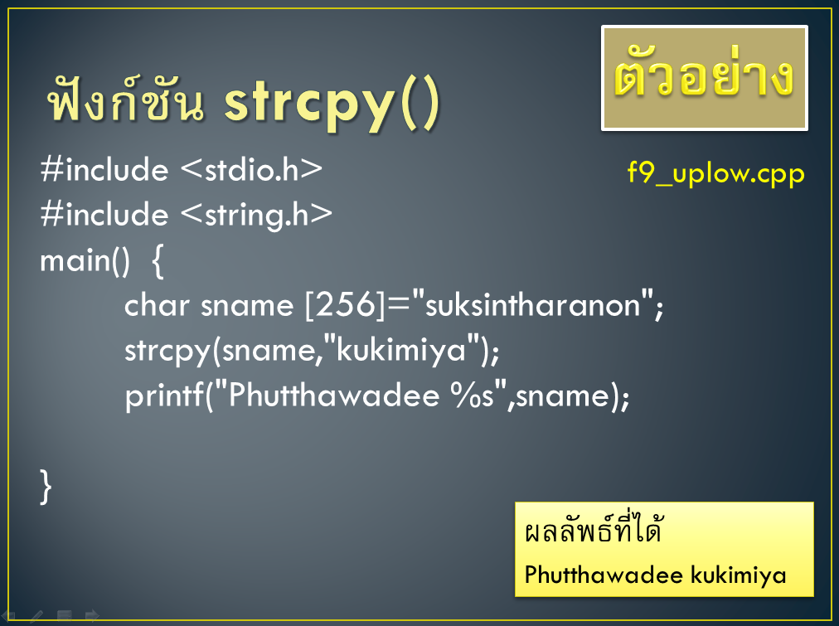

Slide 53
ตัวแปรชุดของตัวอักขระ
String Copy
#include <stdio.h>
#include <string.h>
main()
{
char str[15]="Technology";
char msg1[ ]="Short";
char msg2[ ]="Other";
strcpy(msg1,str);
printf("%s\n",msg1);
puts(msg2);
}
Technology
Other

Slide 54
ตัวแปรชุดของตัวอักขระ
String Copy
char * strncpy ( char * Destination, const char * Source, size_t num );
การ Copy จะเป็นการ copy ตัวอักษรในสตริง ตั้งแต่ตัวแรกไปครบจำนวนที่ต้องการ จึงหยุด ทำการ copy
ที่มา: www.cs.su.ac.th/~tasanawa/cs517111/string.ppt

Slide 55
ตัวแปรชุดของตัวอักขระ
String Copy
#include <stdio.h>
#include <string.h>
main()
{
char str[15]="Technology";
char msg1[ ]="Short";
char msg2[ ]="Other";
strncpy(msg1,str,2);
printf("%s\n",msg1);
puts(msg2);
}
T e c h n o
S h o r t
T e o r t
Teort
Other

Slide 56
ตัวแปรชุดของตัวอักขระ
ฟังก์ชันเกี่ยวกับตัวอักขระ
#include <string.h>
การหาความยาว strlen()
การคัดลอก strcpy() strncpy()
การเพิ่ม String strcat()
การเปรียบเทียบ strcmp() strncmp()
การค้นหาใน String strchr() strrchr()
strpbrk() strstr() strtok()
ที่มา: www.cs.su.ac.th/~tasanawa/cs517111/string.ppt

Slide 57
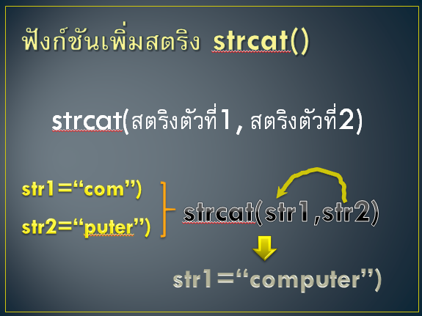

Slide 58
ตัวแปรชุดของตัวอักขระ
การเพิ่ม string
char * strcat ( char * dest, const char * Source);
#include <stdio.h>
#include <string.h>
main() {
char str1 [20], str2[20];
char str3 [50]= "";
gets(str1);
gets(str2);
strcat(str3, str1);
strcat(str3, str2);
printf("%s", str3);
}
ที่มา: www.cs.su.ac.th/~tasanawa/cs517111/string.ppt

Slide 59
ตัวแปรชุดของตัวอักขระ
ฟังก์ชันเกี่ยวกับตัวอักขระ
#include <string.h>
การหาความยาว strlen()
การคัดลอก strcpy() strncpy()
การเพิ่ม String strcat()
การเปรียบเทียบ strcmp() strncmp()
การค้นหาใน String strchr() strrchr()
strpbrk() strstr() strtok()
ที่มา: www.cs.su.ac.th/~tasanawa/cs517111/string.ppt

Slide 60
ตัวแปรชุดของตัวอักขระ
การเปรียบเทียบ string
char * strcomp (const char * string1, const char * string2);
String 1 เปรียบเทียบกับ String 2 คืนค่ากลับออกมาเป็นจำนวนเต็ม
น้อยกว่า<0 หมายถึง String 1 น้อยกว่า String 2
เท่ากับ 0 หมายถึง String 1 เท่ากับ String 2
มากกว่า>0 หมายถึง String 1 มากกว่า String 2
char * strncomp (const char * string1, const char * string2, count);
Count หมายถึงจำนวนอักขระที่ต้องการให้เปรียบเทียบ
ที่มา: www.cs.su.ac.th/~tasanawa/cs517111/string.ppt

Slide 61
ตัวแปรชุดของตัวอักขระ
การเปรียบเทียบ string
รหัสแอสกี้ของ ‘C’ มีค่ามากกว่า ‘\0’
s1=“ABC”
A B C
ABC มากกว่า AB
s2=“AB”
A B \0
= = >
result =strcmp(s1,s2);
result มีค่าเท่ากับ 1

Slide 62
ตัวแปรชุดของตัวอักขระ
การเปรียบเทียบ string
รหัสแอสกี้ของ ‘C’ มีค่ามากกว่า ‘\0’
s1=“ABC”
A B C
ABC มากกว่า ABC
s2=“ABC”
A B C
= = =
result =strcmp(s1,s2);
result มีค่าเท่ากับ 0

Slide 63
ตัวแปรชุดของตัวอักขระ
การเปรียบเทียบ string
#include <stdio.h>
#include <string.h>
main()
{
char s1[40]="ABCDE";
char s2[40]="ABC";
int result = 0;
result =strcmp(s1,s2);
if (result==0)
printf("%s is equal %s. \n",s1,s2);
else
printf("%s is not equal %s. \n",s1,s2);
}
ที่มา: www.cs.su.ac.th/~tasanawa/cs517111/string.ppt

Slide 64
String Library Functions
ตัวแปรชุดของตัวอักขระ
#include <string.h>
การหาความยาว strlen()
การคัดลอก strcpy() strncpy()
การเชื่อม String strcat()
การเปรียบเทียบ strcmp() strncmp()
การค้นหาใน String strchr() strrchr()
strpbrk() strstr() strtok()
ที่มา: www.cs.su.ac.th/~tasanawa/cs517111/string.ppt

Slide 65
ตัวแปรชุดของตัวอักขระ
String Library Functions
#include <string.h>
การค้นหาใน String
ฟังก์ชันในการค้นหา มีหลายฟังก์ชั่นได้แก่ strchr, strrchr
strpbrk, strstr, strtok
ที่มา: www.cs.su.ac.th/~tasanawa/cs517111/string.ppt

Slide 66
ตัวแปรชุดของตัวอักขระ
การค้นหา string
char * strchr (const char * str, int c);
ฟังก์ชันจะค้นหาค่าอักขระ C ในตัวแปร str ถ้าพบจะคืนเลขที่อยู่ของอักขระที่พบในครั้งแรก ถ้าไม่พบจะคืนค่า NULL หรือ ‘\0’
#include <stdio.h>
#include <string.h>
main()
{
char str[40]="My favorite fruit is Mango";
int a = 'y'; char ptr;
ptr =strchr(str,a);
if (ptr!=NULL) printf("Found");
else printf("Not Found");
}
ที่มา: www.cs.su.ac.th/~tasanawa/cs517111/string.ppt

Slide 67
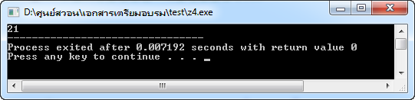
ตัวแปรชุดของตัวอักขระ
การค้นหา string
char * strchr (const char * str, int c);
ฟังก์ชันจะค้นหาค่าอักขระ C ในตัวแปร str ถ้าพบจะคืนเลขที่อยู่ของอักขระที่พบในครั้งสุดท้าย ถ้าไม่พบจะคืนค่า NULL หรือ ‘\0’
#include <stdio.h>
#include <string.h>
main()
{
char *str="My dog is the brown dog.";
char a ='d',*ptr =0; int r=0;
ptr =strrchr(str,a);
r=ptr-str+1;
printf("%d",r);
}
0 1 2 345 6 789012345678 90123456
My dog is t he brown dog.
ที่มา: www.cs.su.ac.th/~tasanawa/cs517111/string.ppt

Slide 68
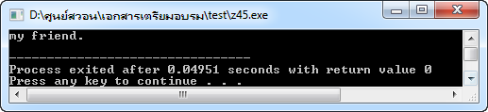
ตัวแปรชุดของตัวอักขระ
การค้นหา string
char * strstr (const char * str, const char * strCharSet);
ฟังก์ชันจะค้นหาคำ ในตัวแปร str ถ้าพบจะคืนเลขที่อยู่ของอักขระตัวแรกของคำที่พบ ถ้าไม่พบจะคืนค่า NULL หรือ ‘\0’
#include <stdio.h>
#include <string.h>
main()
{
char *ptr =0;
ptr =strstr("Boonmee is my friend.","my");
printf("%s\n",ptr);
}
ที่มา: www.cs.su.ac.th/~tasanawa/cs517111/string.ppt

Slide 69
ตัวแปรชุดของตัวอักขระ
การค้นหา string
char * strtok (char * string, const char * delimiter);
ฟังก์ชันจะค้นหาข้อความต่อไปตามตัวคั่น ในตัวแปร str ถ้าพบจะคืนเลขที่อยู่ของอักขระตัวต่อไป ถ้าไม่พบจะคืนค่า NULL หรือ ‘\0’
ที่มา: www.cs.su.ac.th/~tasanawa/cs517111/string.ppt

Slide 70
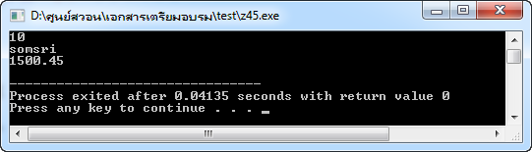
ตัวแปรชุดของตัวอักขระ
การค้นหา string
char * strtok (char * string, const char * delimiter);
#include <stdio.h>
#include <string.h>
main()
{
char buf[40] ="10,somsri,1500.45";
char *token;
token=strtok(buf,",/t/n");
while(token!=NULL)
{
printf("%s\n",token);
token=strtok(NULL,",/t/n");
}
}
ที่มา: www.cs.su.ac.th/~tasanawa/cs517111/string.ppt

Slide 71
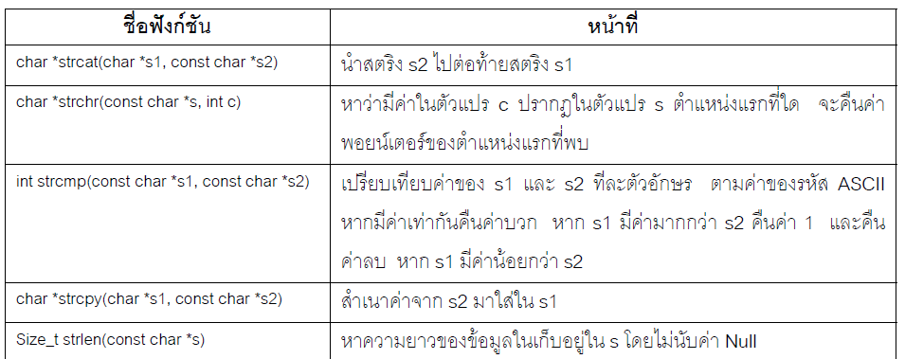
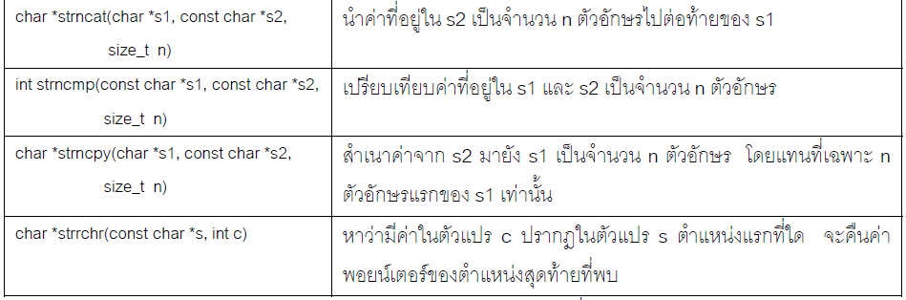

Slide 72
ตัวแปรชุดของตัวอักขระ
ฟังก์ชันที่ใช้กำหนดการทำงานให้ตัวแปร char ได้แก่ คำสั่ง: isalpha(ch); การใช้งาน: คืนค่าเป็น TRUE (จริง) ถ้า ch มีค่าในช่วง A-Z หรือ a-z ตัวอย่าง: c = isalpha(ch); // คืนค่า TRUE ถ้า ch=‘M’ และ คืนค่า FALSE ถ้า ch=‘5’ คำสั่ง: isdigit(ch); การใช้งาน: คืนค่าเป็น TRUE (จริง) ถ้า ch มีค่าในช่วง0-9 ตัวอย่าง: d = isdigit(ch); // คืนค่า FALSE ถ้า ch=‘M’ และคืนค่า TRUE ถ้า ch=‘5’ คำสั่ง: islower(ch); การใช้งาน: คืนค่าเป็น TRUE (จริง) ถ้า ch มีค่าในช่วง a-z ตัวอย่าง: c = islower(ch); // คืนค่า FALSE ถ้า ch=‘M’ return false, และคืนค่า TRUE ถ้า ch=‘m’

Slide 73
คำสั่ง: isupper(ch); การใช้งาน: คืนค่าเป็น TRUE (จริง) ถ้า ch มีค่าในช่วง A-Z ตัวอย่าง: c = isupper(ch); // คืนค่า TRUE ถ้า ch=‘M’ return false, และคืนค่า FALSE ถ้า ch=‘m’ คำสั่ง: isspace(ch); การใช้งาน: คืนค่า TRUE ถ้า ch คิอช่องว่างขาว (space, newline, tab ) ตัวอย่าง: c = isspace(ch); // คืนค่า TRUE ถ้า ch = ‘n’ คืนค่า FALSE ถ้า ch=‘m’ คำสั่ง: tolower(ch); การใช้งาน: คืนค่าตัวพิมพ์เล็กจากค่าอักษรในตัวแปร ch ถ้าเป็นไปได้ ตัวอย่าง: c = tolower(ch); // คืนค่า ‘m’ ให้ c ถ้า ch=‘M’ คำสั่ง: toupper(ch); การใช้งาน: คืนค่าตัวพิมพ์ใหญ่จากค่าอักษรในตัวแปร ch ถ้าเป็นไปได้ คำสั่ง: c = toupper(ch); // คืนค่า ‘M’ ให้ c ถ้า ch=‘m’

Slide 74
รู้จักวิทยาการเข้ารหัสพื้นๆๆ

Slide 75
ฝึกทำโจทย์……..
เขียนโปรแกรมนับตัวอักษร H ข้อความต่อไปนี้
ว่ามีทั้งหมดกี่ตัวอักษร
Happy birthday to you, Happy birthday to you Happy birthday Happy birthday Happy birthday to you. Happy birthday to you, Happy birthday to you Happy birthday Happy birthday Happy birthday to you.

Slide 76
ฝึกทำโจทย์……..
รับตัวเลขแบบสตริง จากนั้นให้นับว่ามีตัวเลขทั้งหมดอย่างละกี่จำนวน
Input 101110000111110000 11110002456789
output
0 12
1 13
2 1
3 0
4 1
5 1
6 1
7 1
8 1
9 1

Slide 77
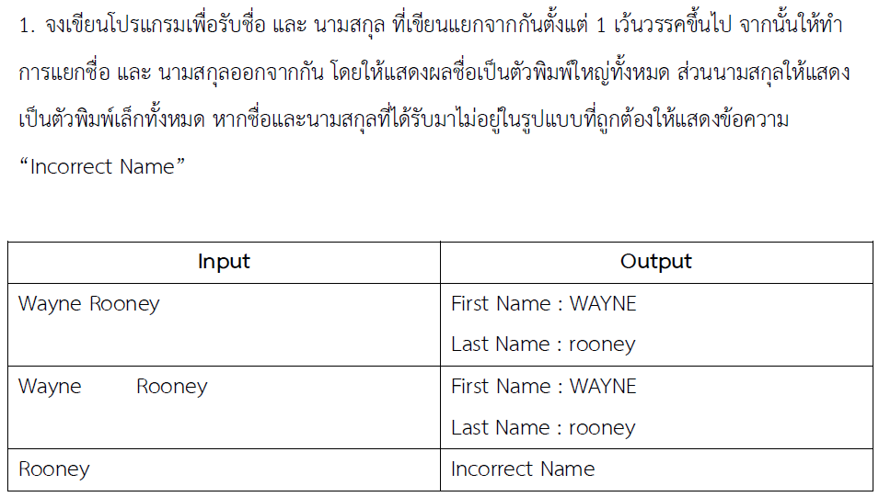
ฝึกทำโจทย์……..

Slide 78
แนวคิดที่1 ท่องเข้าไปใน Array……..
I = [0] [1] [2] [3] [4] [5] [6] [7] [8] [9] [10] [11]
W a y n e R o o n e y
W a y n e
R o o n e y
name[10]
sername[10]

Slide 79
แนวคิดที่ 2 ใช้ฟังก์ชัน String
char data[40]="Wayne Rooney";
char *token;
printf("%s\n",data);
token=strtok(data," ");
while(token!=NULL)
{
printf("%s\n",token);
token=strtok(NULL," ");
}

Slide 80
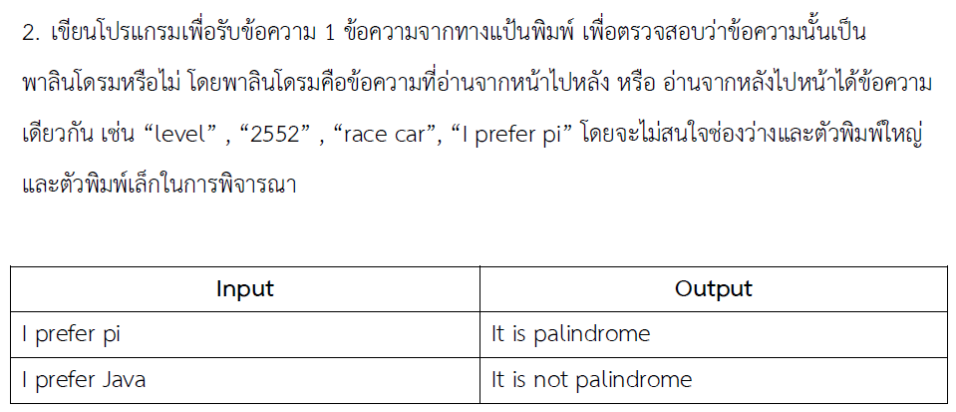
ฝึกทำโจทย์……..

Slide 81
แนวคิด
m a d a m
n o o n

Slide 82
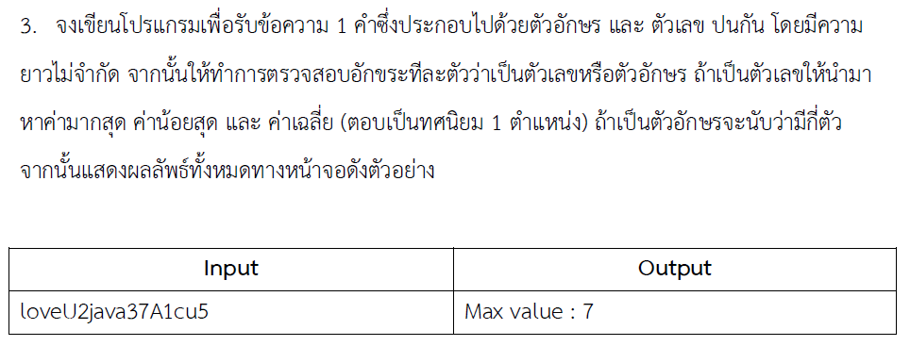

ฝึกทำโจทย์……..

Slide 83
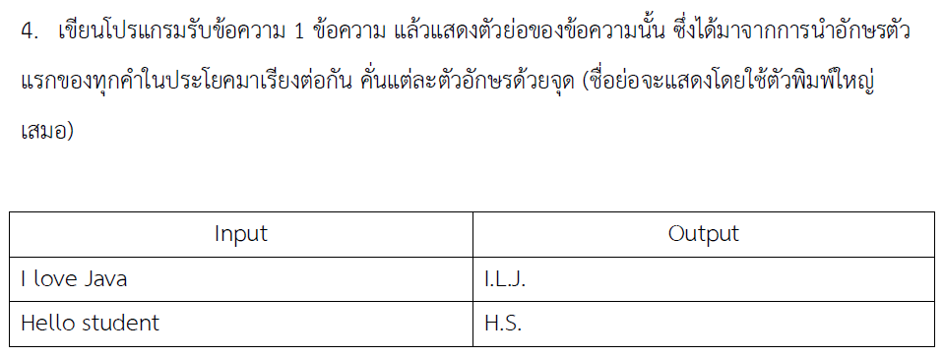
ฝึกทำโจทย์……..

Slide 84
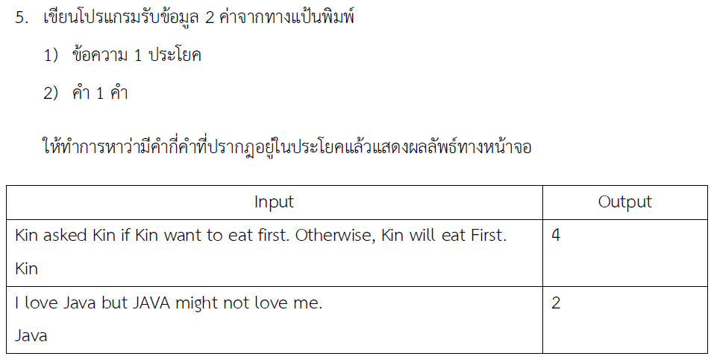
ฝึกทำโจทย์……..

Slide 85
ที่มา: www.cs.su.ac.th/~tasanawa/cs517111/string.ppt
ฝึกทำโจทย์……..
6.จงเขียนโปรแกรมรับค่าเลขฐาน 16 แล้วแปลงเป็นเลขฐาน 10
Input
FF
11
Output
255
17

Slide 86
ที่มา: www.cs.su.ac.th/~tasanawa/cs517111/string.ppt
X1.c
แนวคิดการทำโจทย์……..
6.จงเขียนโปรแกรมรับค่าเลขฐาน 16 แล้วแปลงเป็นเลขฐาน 10
12345 1) วัดความยาว ได้ ln=5
1 2 3 4 5 2) อ่านออกมาที่ 1 ตัวอักษร แล้วแทนด้วยตัวเลข
1+(10*10*10*10) 3) กำหนดค่าให้กับตัวเลขในแต่ละหลัก2+(10*10*10) 4) คำนวณค่าประจำหลักให้กับตัวเลขแต่ละหลัก
3+(10*10)
4+(10)
5

